Slide 1
ЧТО ТАКОЕ
Веб-разработка?

Slide 2

Определение
Веб-Разработки
Веб-разработка – одно из популярных направлений в программировании. Профессия творческая и многоплановая.
Разработчики создают сайты: интернет-магазины, развлекательные порталы, банковские приложения, социальные сети и т.д.

Slide 3

Клиентская часть
Направления
01
02
03
Frontend-разработчик
Backend-разработчик
Fullstack-разработчик
отвечает за внешнее, визуальное оформление, создает его интерфейс. Его задача сделать взаимодействие пользователей с сайтом максимально удобным и комфортным, внешнее оформление должно полностью соответствовать разработанному дизайну
отвечает за внутренности приложения, серверную часть; он работает с кодом, создает алгоритмы программирования; его работа нам, как пользователям, не видна, но от него зависит, насколько быстро и функционально выполняется ваш запрос на сайте
делает все, и внешнее оформление, и серверное; ему в одиночку под силу создать сайт или приложение

Slide 4

Задачи, решаемые
Веб-разработчиком
Веб-разработчику необходимо обладать определенными знаниями и навыками:
знать и уметь писать на нескольких языках программирования – Python, Java, PHP, JavaScript, C#;
работать с базами данных;
знать язык HTML, CSS;
владеть техническим английским;
Кроме знаний и навыков, разработчик должен одновременно обладать аналитическим складом ума и иметь творческую жилку, быть усидчивым, терпеливым и целеустремленным.

Slide 5
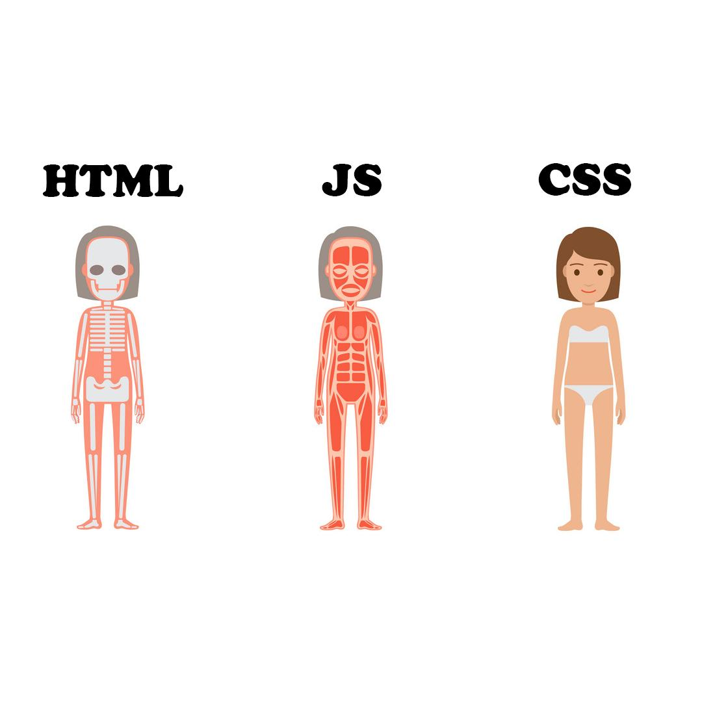
Какие бывают языки?
3
HTML (HyperText Markup Language) – это язык гипертекстовой разметки, используется для структурирования и отображения веб-страницы и её контента
CSS (Cascading Style Sheets) – это язык «каскадных таблиц стилей», используется для визуального оформления web-сайтов. Объекты, расположенные на странице, размещаются с помощью HTML
4

Slide 6
Какие используют редакторы для написания сайтов?
1
Visual Studio Code
2
Sublime Text (3)
3
Atom
4
Notepad++

